Slide 1
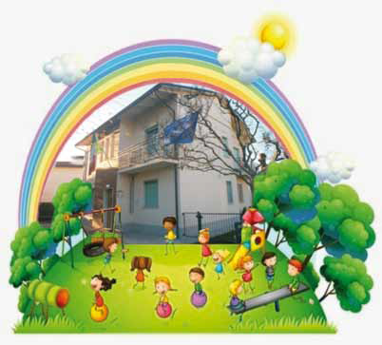
Scuola infanzia Arcobaleno
Istituto Comprensivo Europa
Via degli Insorti, 2 - Faenza
Scuola dell’Infanzia “Arcobaleno” - Borgo Tuliero
Via Cà del Pino, 7 - 48018 Faenza - Tel. 0546 29283

Slide 2
Profumi d’orto
Scuola Arcobaleno via Ca’ del Pino n7-Borgo Tuliero
48018 -Faenza –Ra
tel. 0546 29283
Istituto Comprensivo Europa
Via Insorti n° 2- Faenza
tel. 0546 -28394

Slide 3
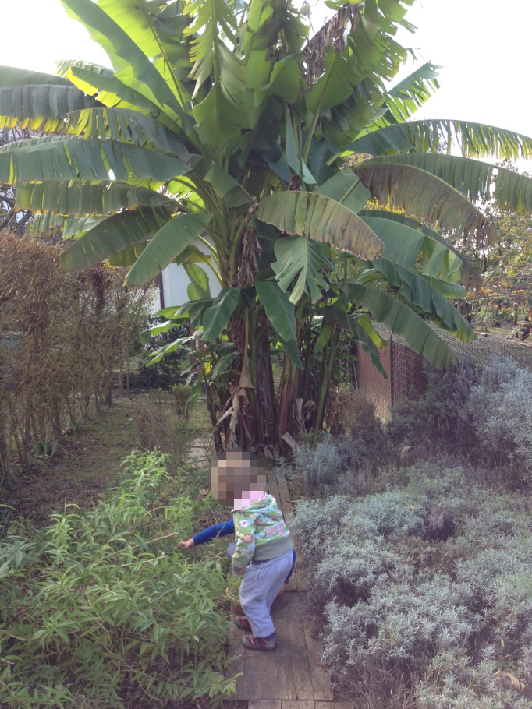
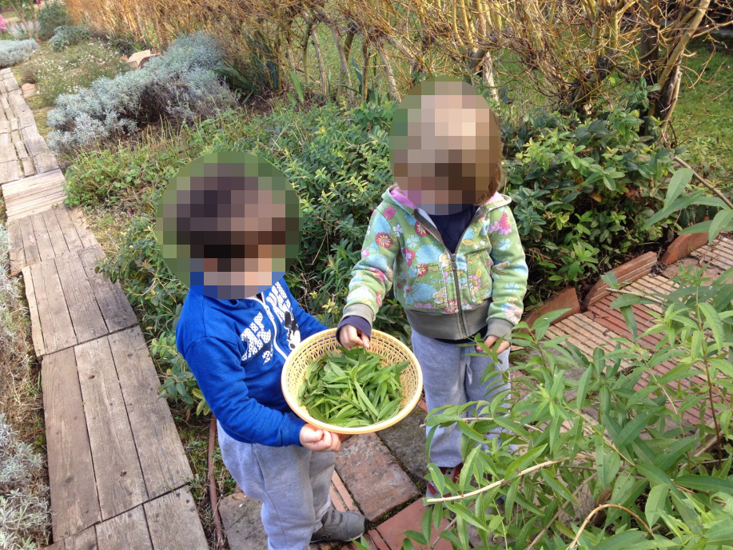
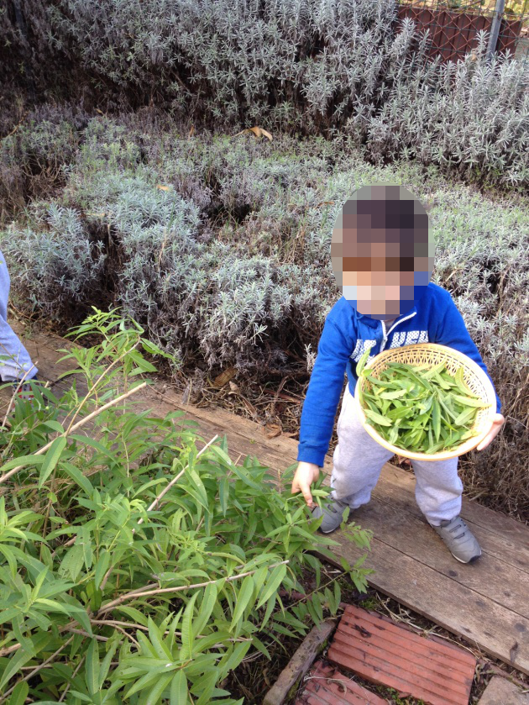
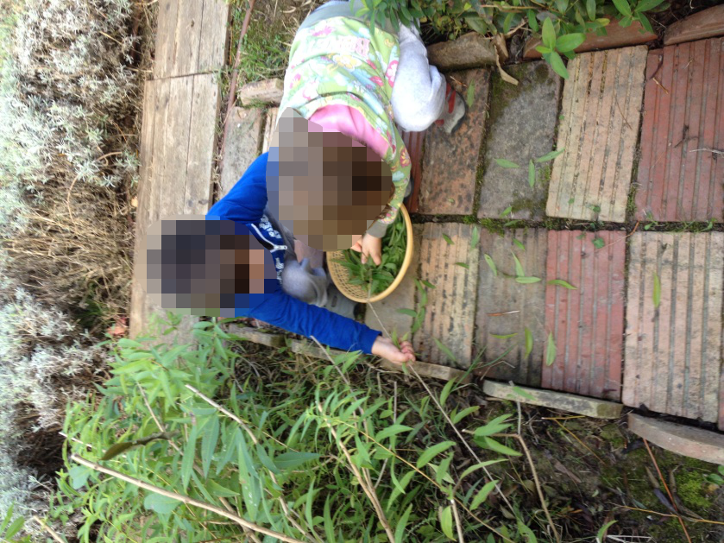
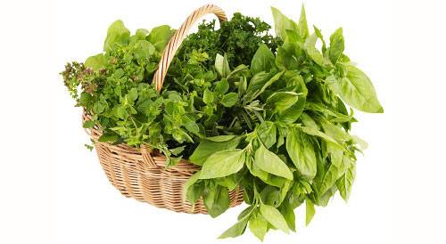
Profumi d’orto….
...profumi d'orto...

Slide 4
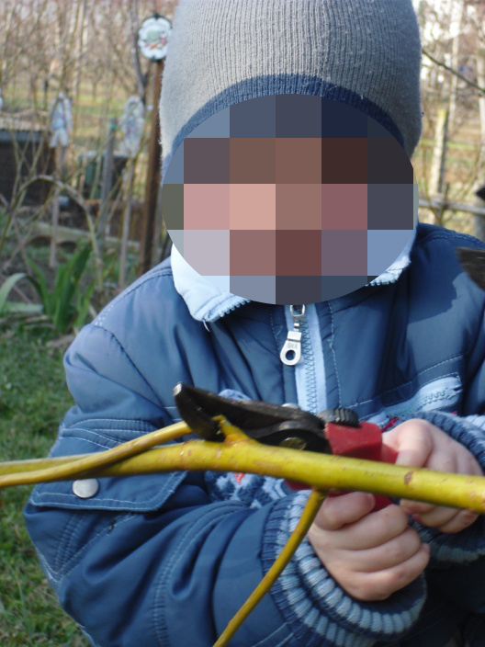
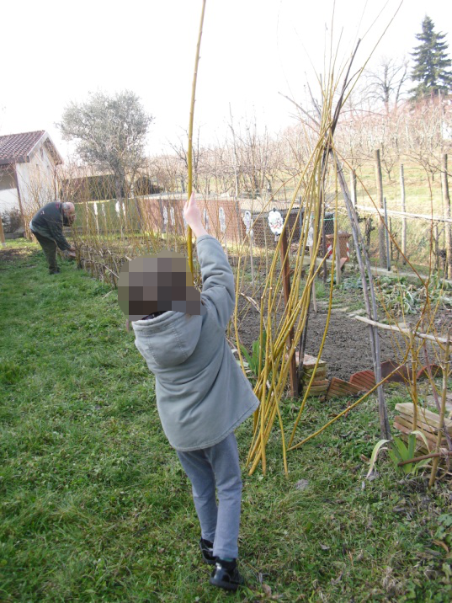
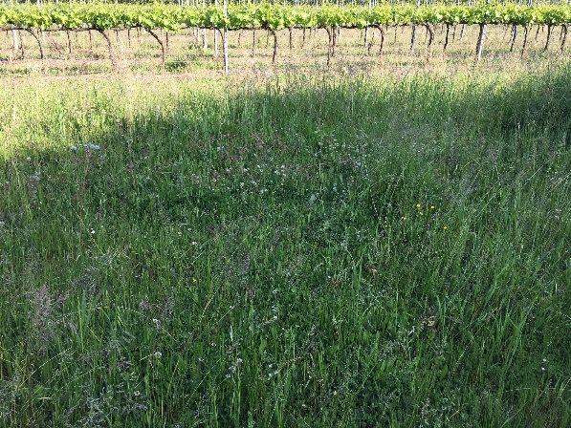
Profumi d’orto
AIUOLE AROMATICHE E PROFUMATE
IL NOSTRO GIARDINO ERA ALL’INIZIO COSI’
ABBIAMO ARRICCHITO IL NOSTRO GIARDINO CON AIUOLE AROMATICHE (TIMO,ROSMARINO,SALVIA,ORIGANO,ECC.. )E PROFUMATE ( LAVANDA, CEDRINA , MENTA, …)E CREATO UNA SIEPE IN SALICE VIVO .

Slide 5
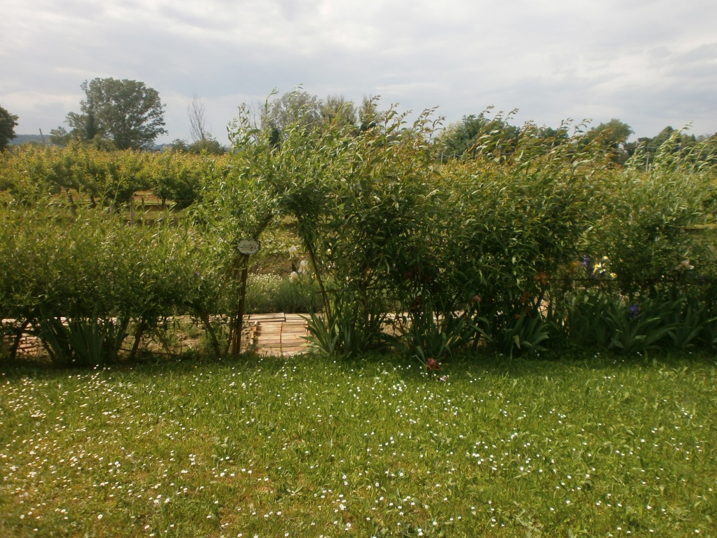
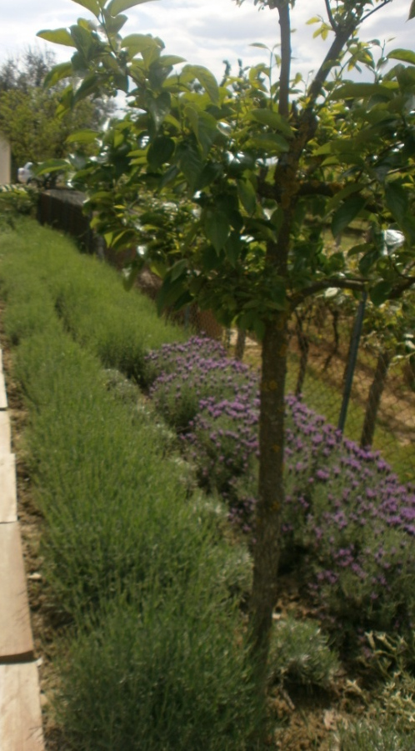
Profumi d’orto
ABBIAMO ARRICCHITO IL NOSTRO GIARDINO CON AIUOLE AROMATICHE (TIMO,ROSMARINO,SALVIA,ORIGANO,ECC.. )E PROFUMATE ( LAVANDA,LAVANDINO, CEDRINA , MENTA, …)E CREATO UNA SIEPE IN SALICE VIVO .
IL NOSTRO GIARDINO

Slide 6
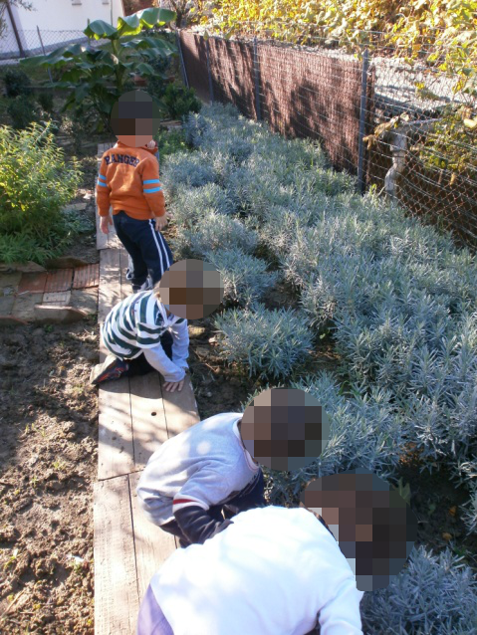
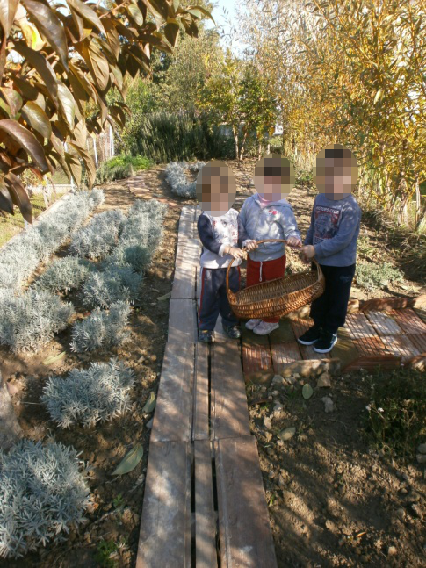
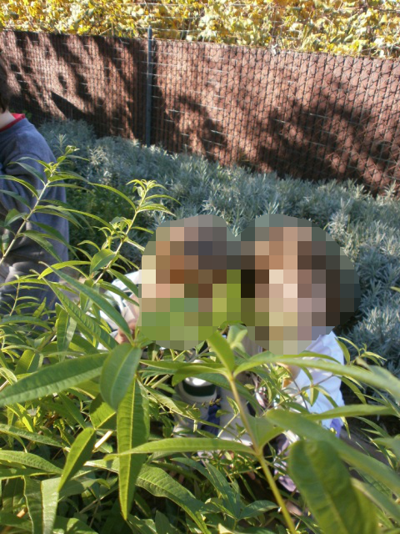
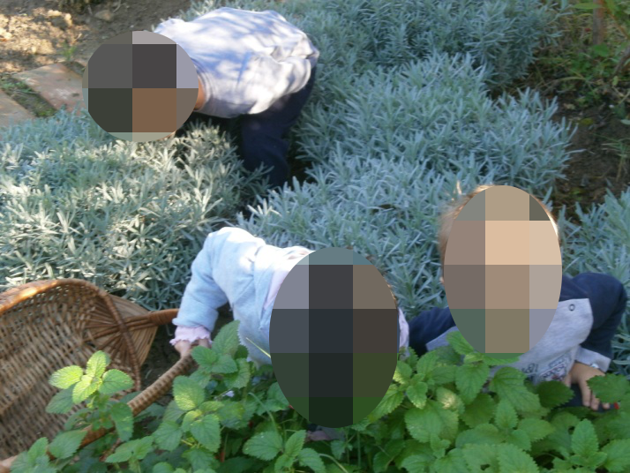
Profumi d’orto
Il nostro orto giardino

Slide 7
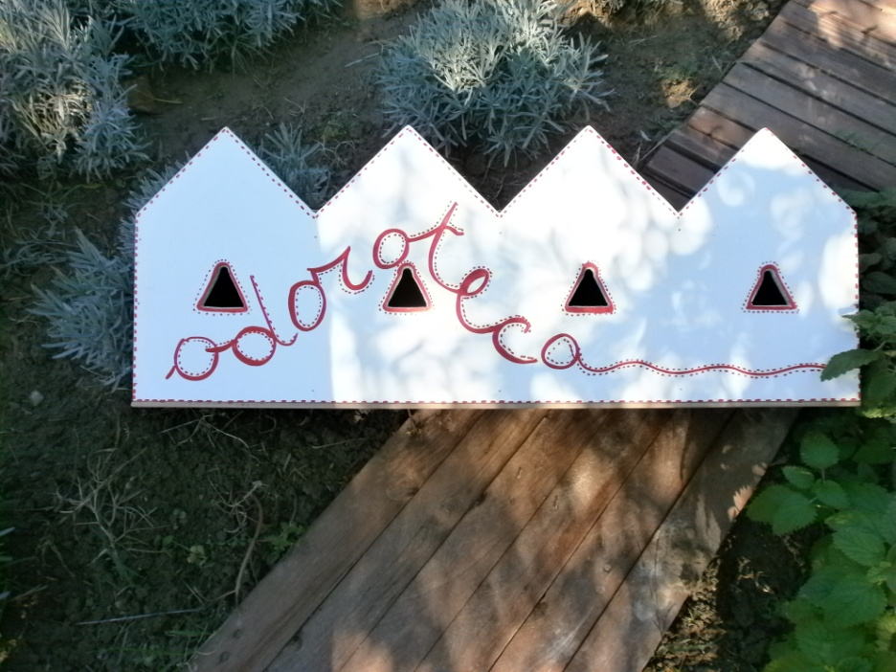
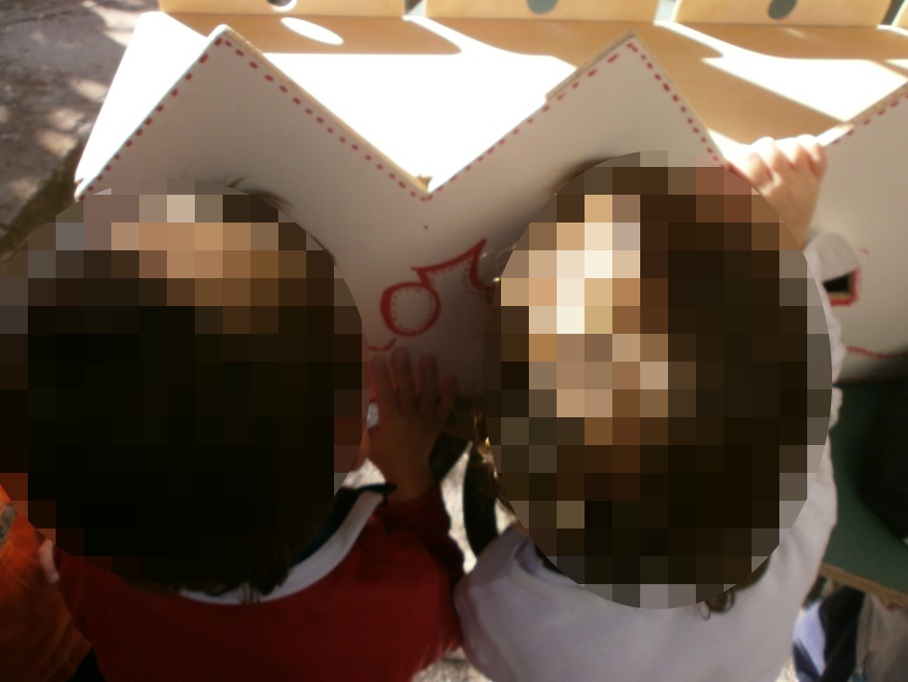
Profumi d’orto
IL BAMBINO HA LA POSSIBILITA’DI SCOPRIRE SAPORI E ODORI
ALLENIAMO IL NASO ..
L’ODOROTECA

Slide 8
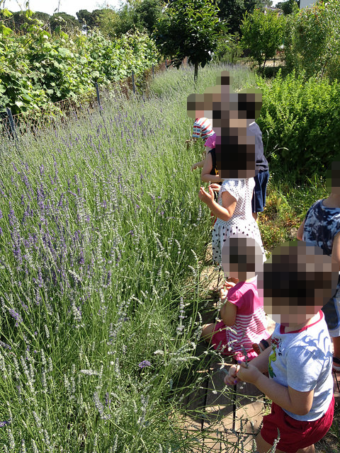
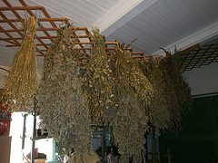
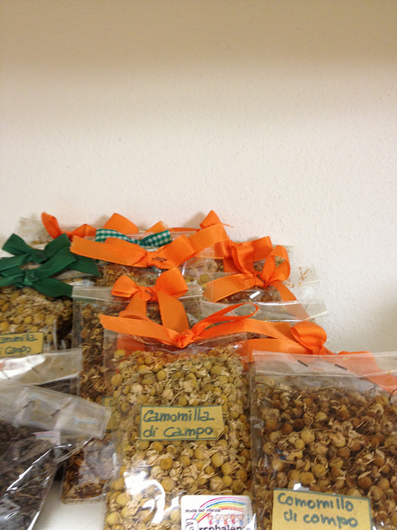
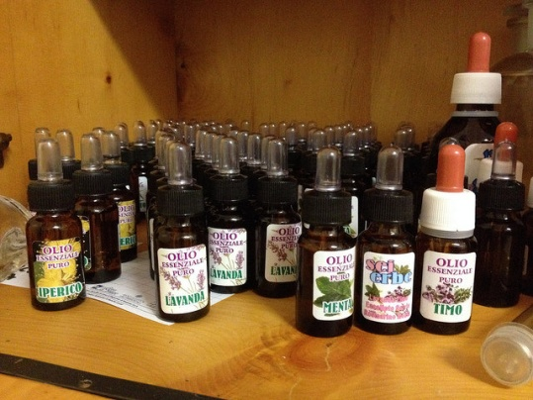
Profumi d’orto
Dopo avere raccolto , essicato le nostre piante , le distilliamo con un distillatore a vapore di corrente

Slide 9
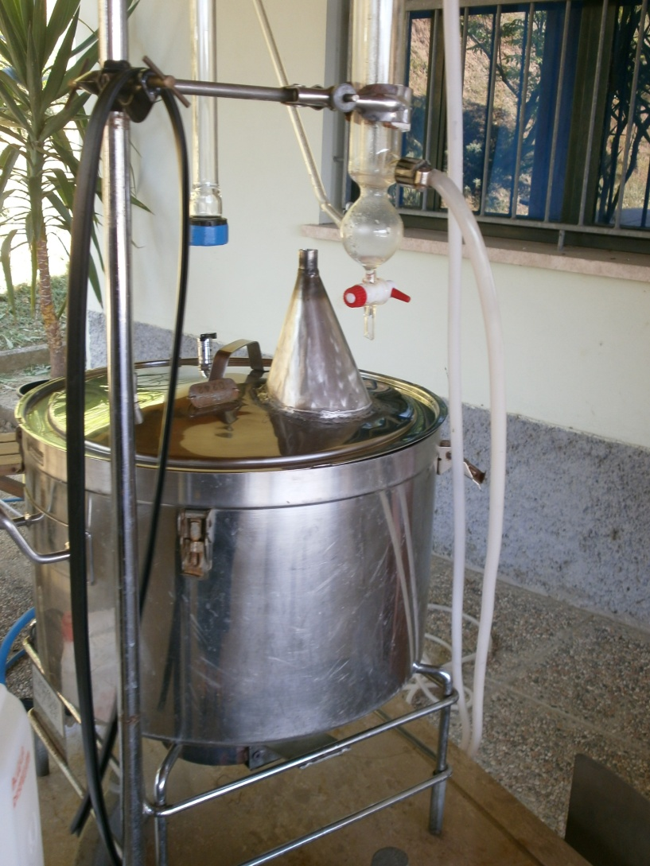
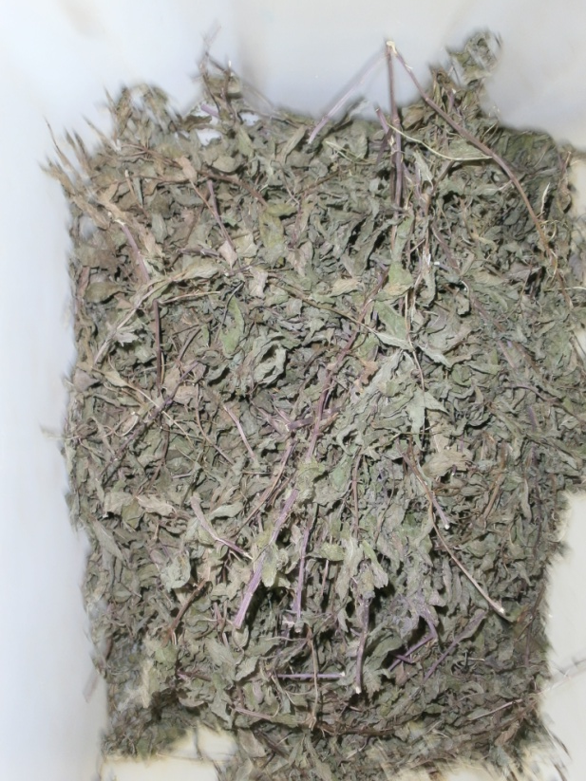
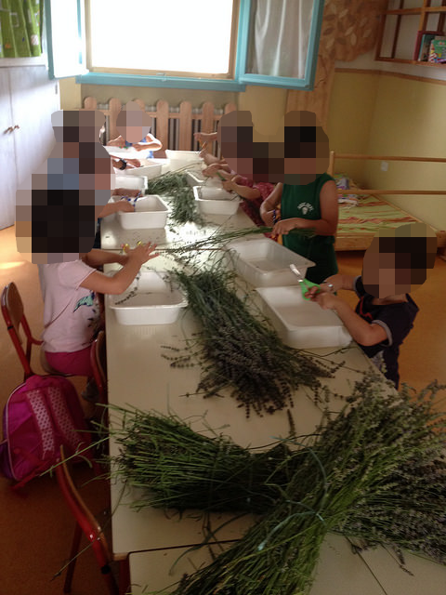
Profumi d’orto
Dopo avere raccolto essicato le nostre piante le distilliamo con un distillatore a vapore di corrente

Slide 10
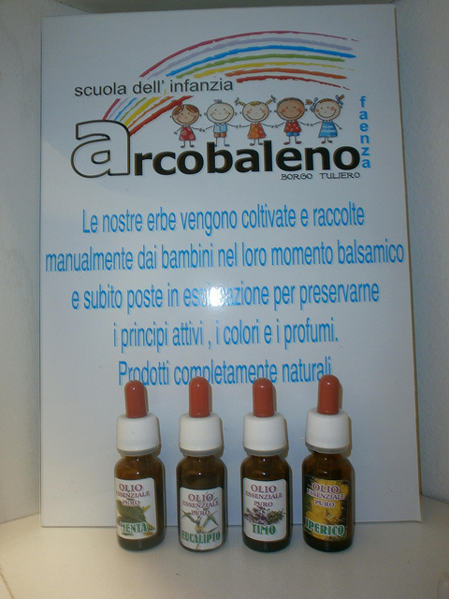
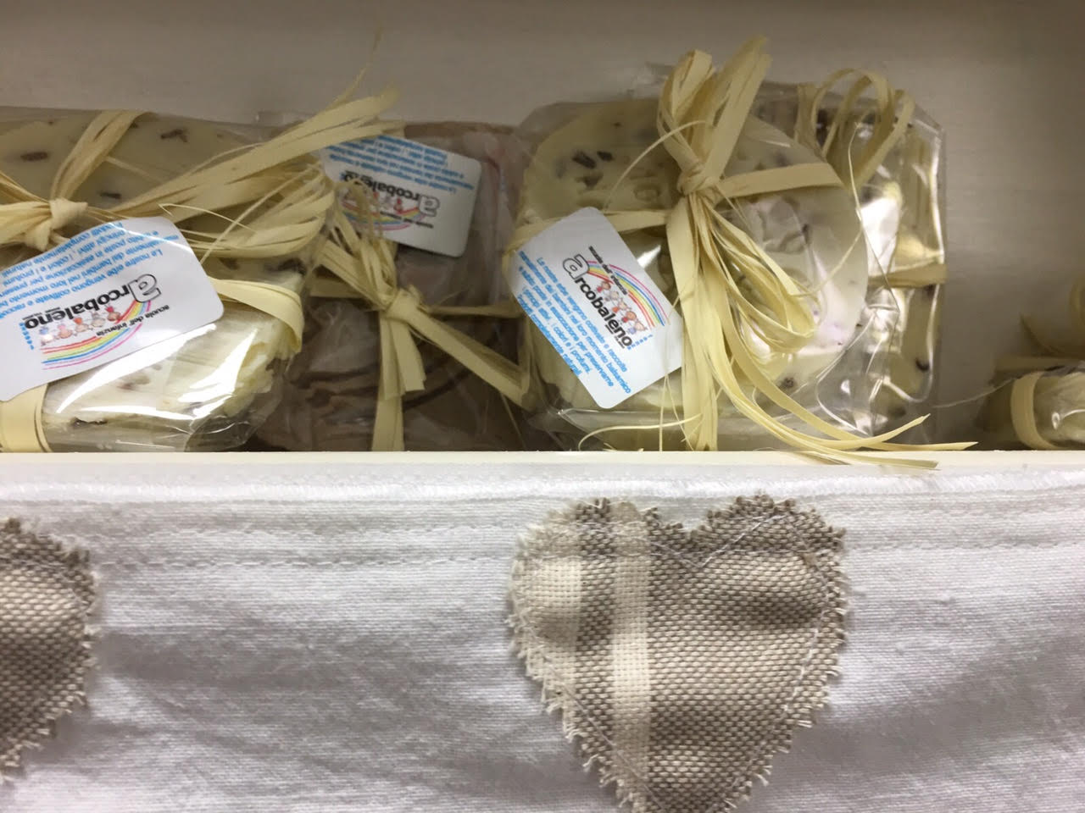
Profumi d’orto

Slide 11
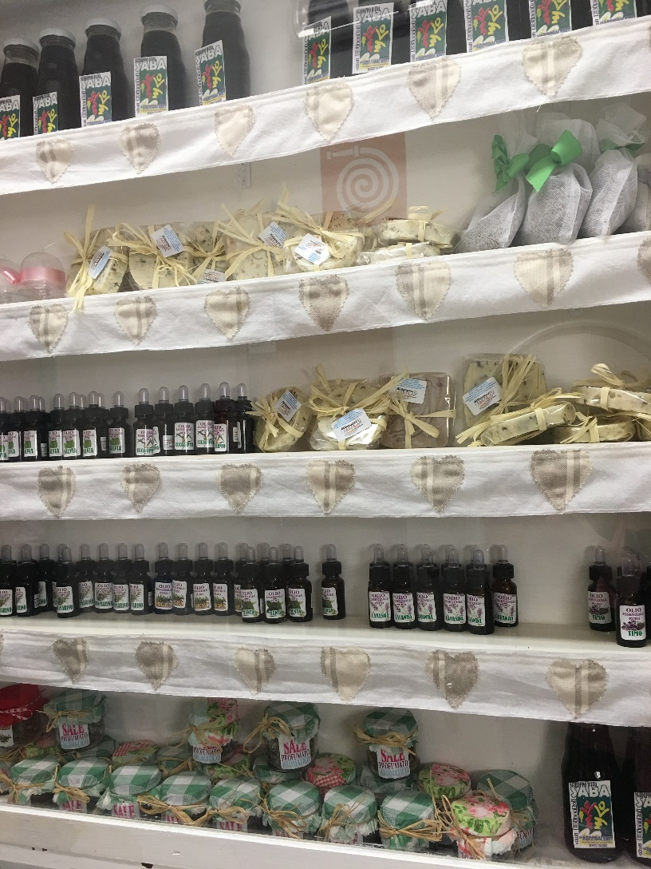
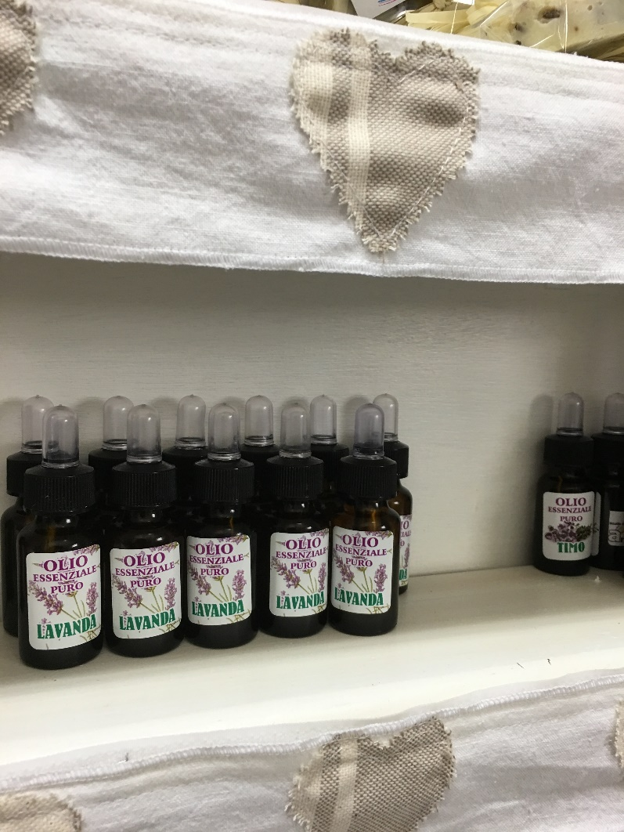
Profumi d’orto

Slide 12
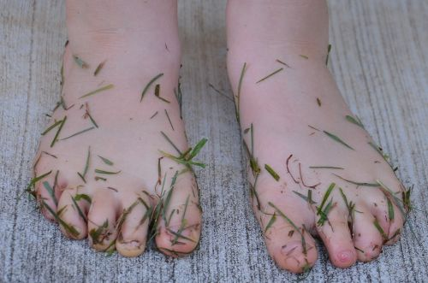
Profumi d’orto
Bagno aromatico …rilassante

Slide 13
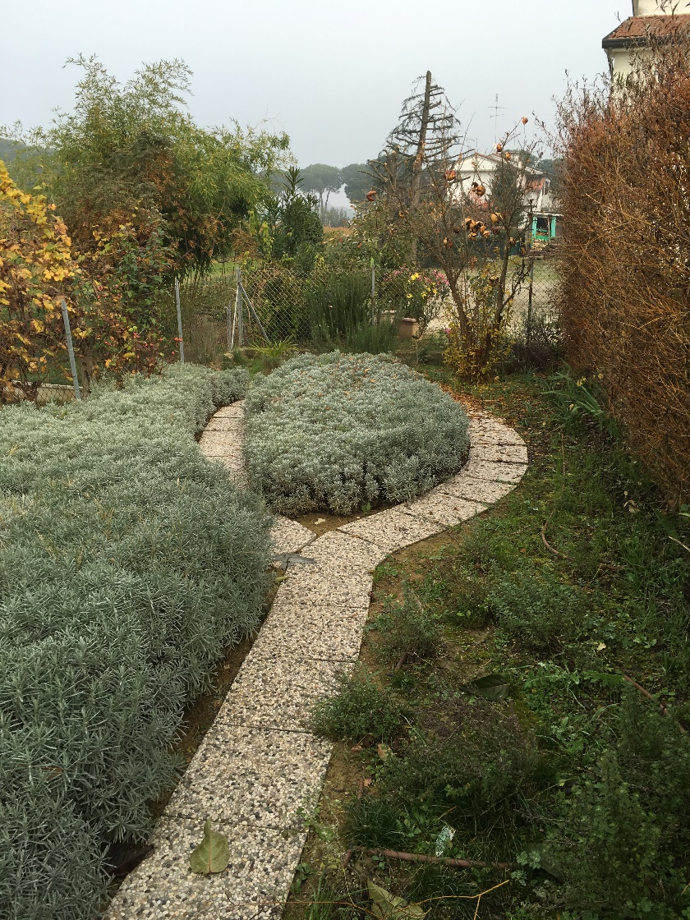
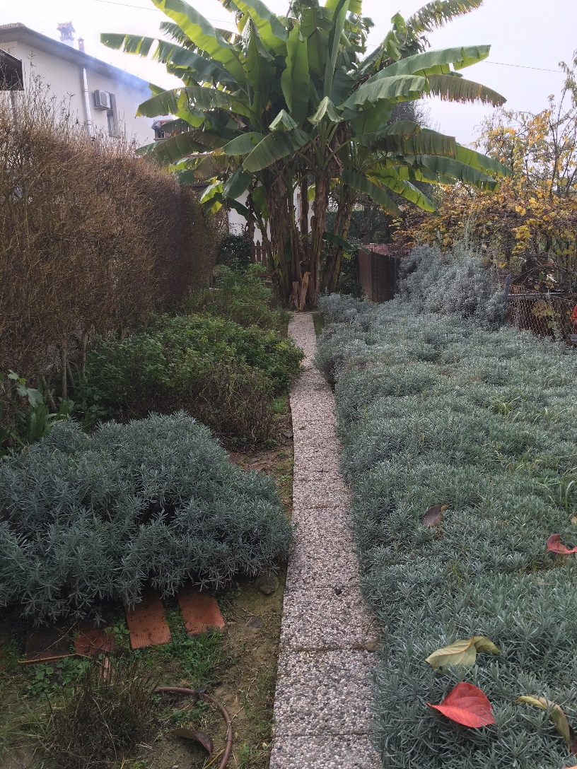
Profumi d’orto
ORA IL NOSTRO GIARDINO SI PRESENTA COSI’…

Slide 14
Profumi d’orto
PER RIUSCIRE A REALIZZARE QUESTO PERCORSO IN VIA DI EVOLUZIONE MIGLIORATIVA E CONSERVATIVA DEL TERRITORIO C’E’ STATA LA COLLABORAZIONE DEL COMUNE , DELL’AUSL E DI SPONSOR SIA PRIVATI CHE PUBBLICI.
“Fai le cose difficili quando sono facili, e inizia le grandi cose quando sono piccole.
Un viaggio di mille miglia deve iniziare con un singolo passo.”
Lao Tzu (604 a.C. – 531 a.C.)
Grazie

